Slide 1



Платформа обмена медицинскими данными, электронных рецептов и записи на приём к врачу

Slide 2
Регуляции по медданным и многообразие МИС не позволяет легко обмениваться медицинской информацией
Проблема
Doctors
Clinics
Patients
Insurance
Pharma
IoT Devices
Notes:
Почему же такое до сих пор происходит в медицине? Почему пациентов до сих пор записывают на приём по телефону, а рецепты и медицинские документы выдаются в бумажном виде?

Slide 3

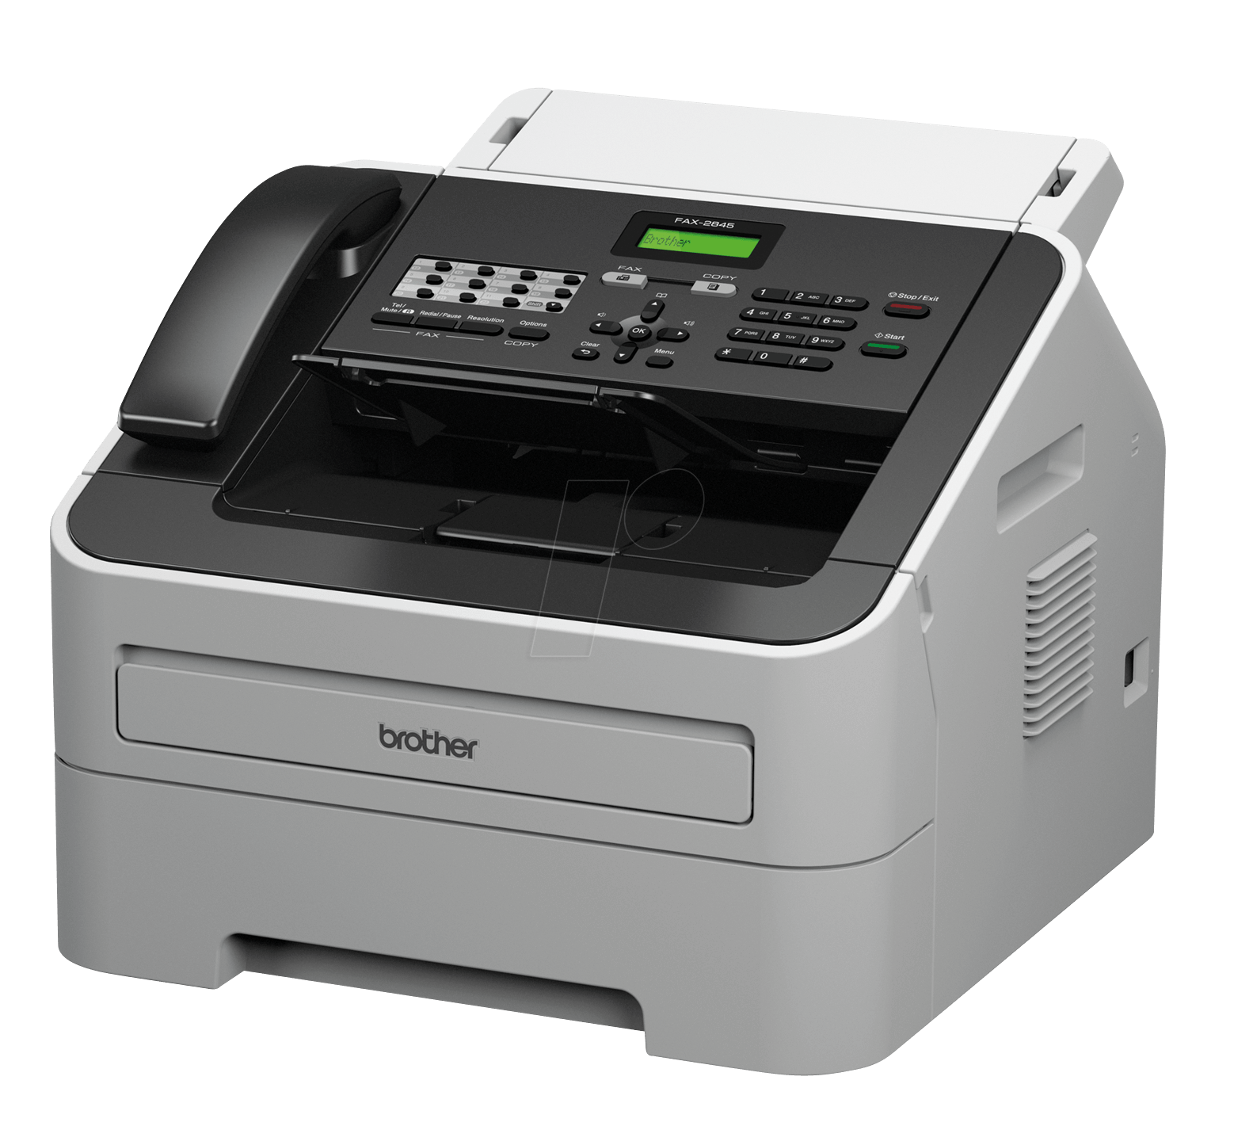
Регуляции по медданным и многообразие МИС не позволяет легко обмениваться медицинской информацией
Проблема
Doctors
Clinics
Patients
Insurance
Pharma
IoT Devices
Notes:
Причин две – многообразие МИС – медицинских информационных систем и сложные регуляции по медицинским данным не позволяют создать единую централизованную базу данных. Да и как убедить клиники передать данные в чужую систему

Slide 4

Регуляции по медданным и многообразие МИС не позволяет легко обмениваться медицинской информацией
Решение
Проблема
Интеграционная шина с ведущими МИС
Решения цифровой медицины для всех игроков рынка
Единый канал коммуникаций с тысячами клиник
Doctors
Clinics
Patients
Insurance
Pharma
IoT Devices
Notes:
Но есть решение! На базе своей интеграционной шины Med.me объединяет клиники, фармкомпании, страховые, врачей и пациентов в единый цифровой контур в системе здавоохранения.

Slide 5
Текущая ситуация
Разнообразие и отсутствие интероперабельности между МИС
Регуляции по медицинским и персональным данным
Интеграция «всех со всеми» займёт займёт огромное количество времени и ресурсов
Клиники
Пациенты
Страховые и фармкомпании, лидогенераторы, лаборатории, СППВР/AI
МИС/ЛИС
Notes:
Описать всё на русском, на второй стороне – страховые, лидгены. Цель слайда – показать, что если бы попытаться сделать всё автоматически, клинике потребуется огромное количество ресурсов

Slide 6
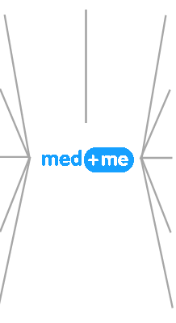
Решение Med.me
Своя интеграционная шина с ведущими МИС
Единый канал коммуникаций с сотнями партнёров для каждой из МО
Продвинутые инструменты цифровой медицины
Клиники
Пациенты
Страховые и фармкомпании, лидогенераторы, лаборатории, СППВР/AI
МИС/ЛИС
Notes:
Левую часть оставить как на старом слайде

Slide 7

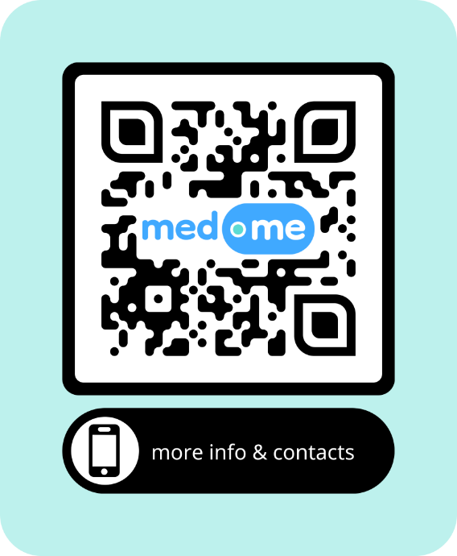
Сервисы платформы Med.me
PRM – модуль управления пациентопотоком и ресурсами клиники
Сервис поддержки данных ЭМК
Сервис онлайн-записи для пациентов
Интеграционнаяшина с МИС, ЛИС и РИС
(в соответствии
со 152-ФЗ)
Сервис электронных рецептов
и RWD
Мобильное и web-приложение
для пациентов
Сервис взаимодействия
со страховыми компаниями
Телемедицинский сервис
«Доктор↔Пациент»
Сервис маршрутизации на тесты COVID-19 и вакцинацию
Контакты по вопросам сотрудничества и партнёрства: info@med.me, +7 495 369-48-47

Slide 8

Usecase: интеграционная шина
ЧУЗ ЦКБ «РЖД-Медицина»
Было:
6 локаций, 3 версии МИС и 2 – ЛИС
Полностью ручной процесс маршрутизации пациентов
Нет автоматизации со страховыми
Стало:
Интеграция со всеми МИС, ЛИС и сторонними ЛК пациента, что позволило:
В кратчайшие сроки запустить проект по ПЦР с передачей данных в ЕМИАС и Эпиднадзор (+ приложение ПБК)
PRM для врачей
Онлайн-запись к врачу в режиме реального времени
2 пилота по передаче обезличенной ЭМК фармкомпаниями
МИС ЛПУ
ЛИС, ЕМИАС, ЕГИСЗ,
Страховые
компании, лидогенераторы,
фармкомпании
Notes:
На примере ЦКБ
Надо – лого ЦКБ

Slide 9
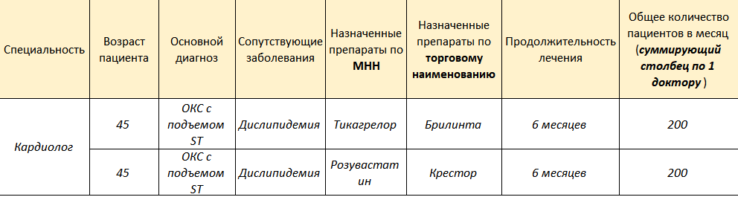
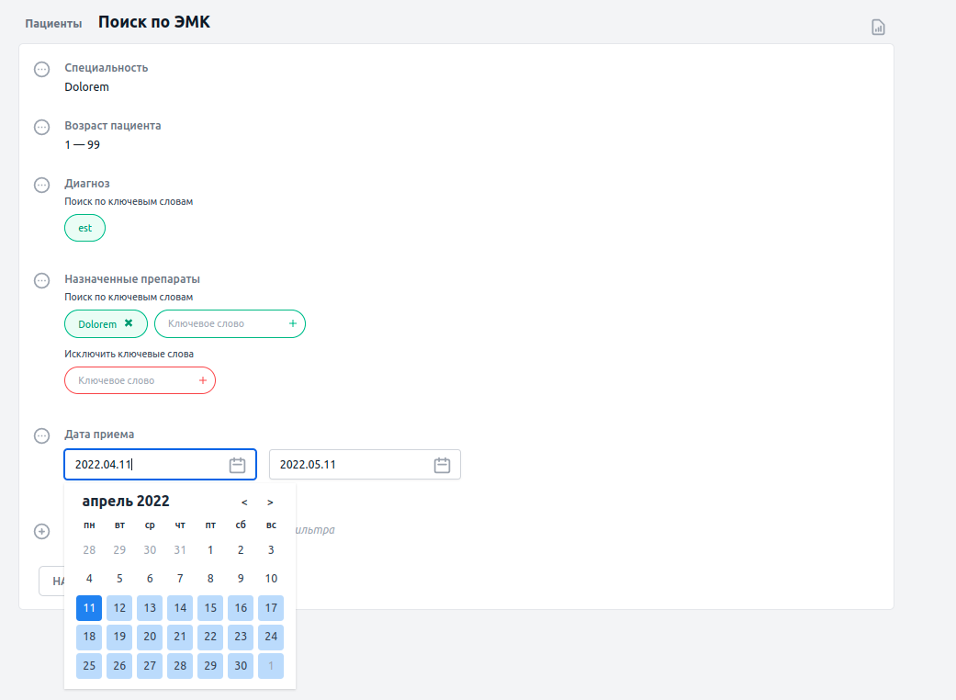
USECASE RWD для фармкомпаний
Статистика назначений по МНН по нозологиям
Выборка пациентов для клинических исследований
Причина смены лечения
Выявление низкочастотных паттернов
Понимание трендов рынка и продаж
OKS с подъёмом ST
Tикагрелор

Slide 10

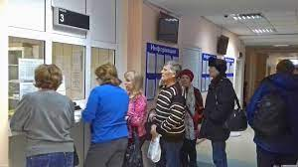
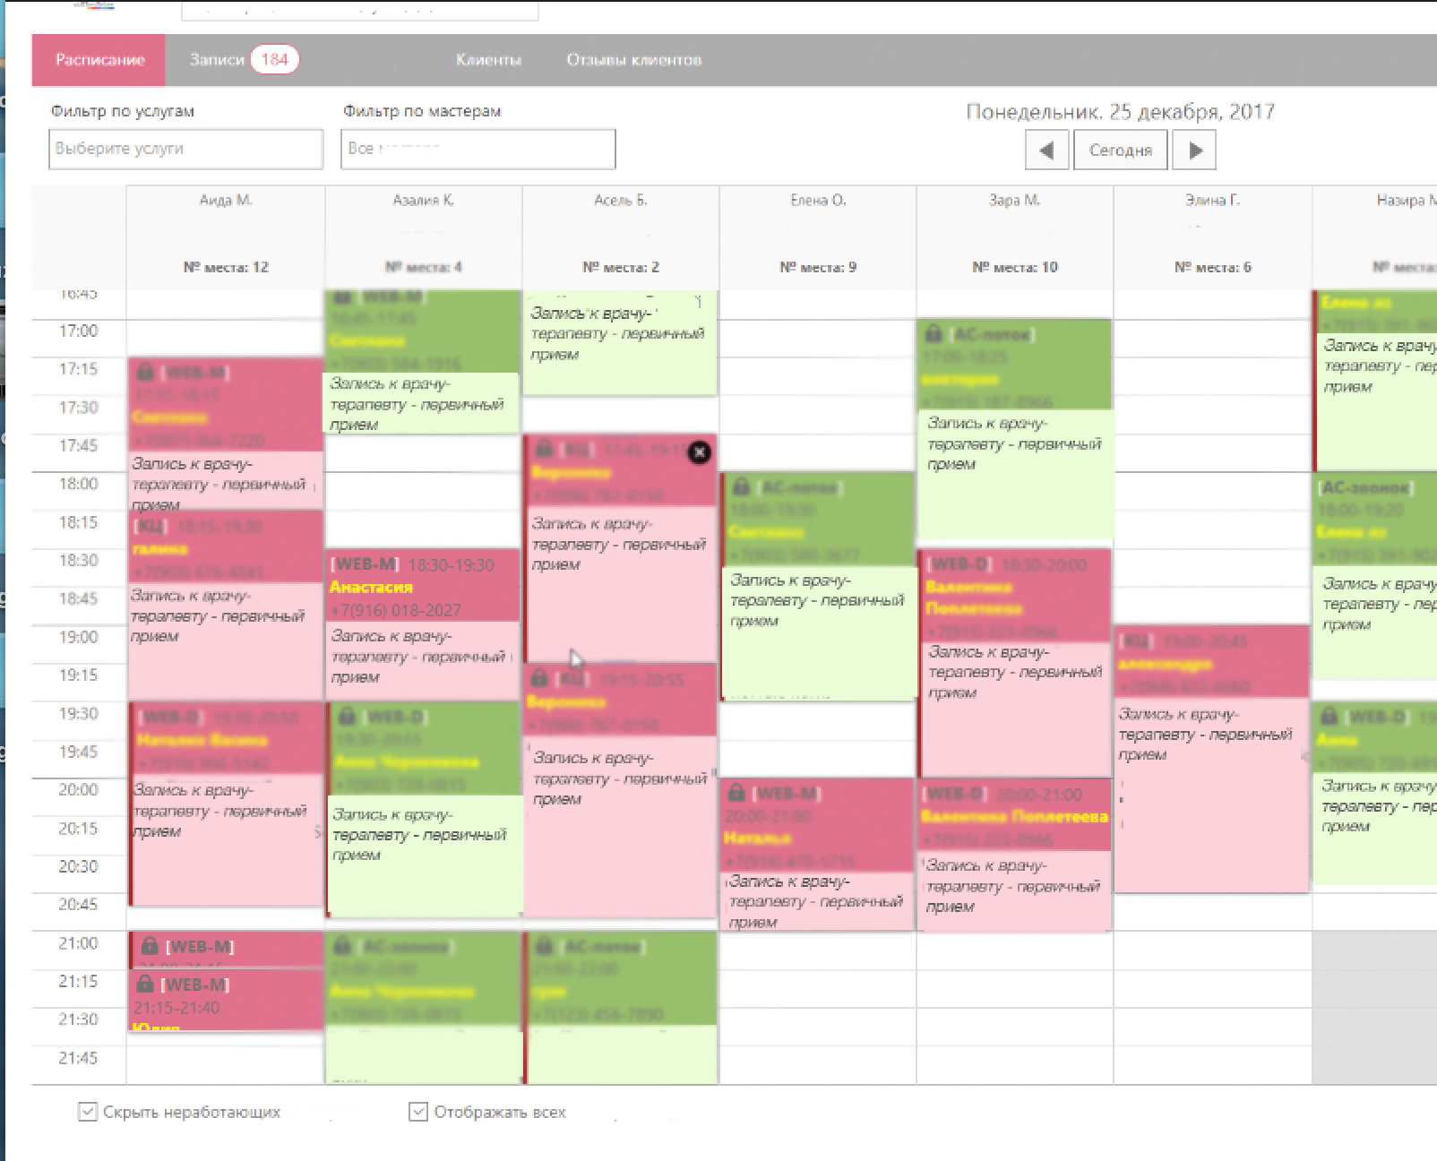
USECASE: PRM-система для клиники
Было:
Полностью ручной процесс работы с коммерческими пациентами
Живая очередь
Нагрузка на регистратуру, стресс для пациентов
Стало:
Электронный журнал с оптимизацией расписания
Полноценная интеграция с МИС
Напоминания и рассылки для пациентов
Отзывы пациентов (контроль качества)
Сквозная аналитика и колл-трекинг
Интеграции с платежными системами
Интеграции с для операторов
Отчёты и выгрузки
Онлайн-запись из СК
Врачи
Notes:
На примере ГБК Юдина, заполнить колонку стало, написать обязательно про СК

Slide 11

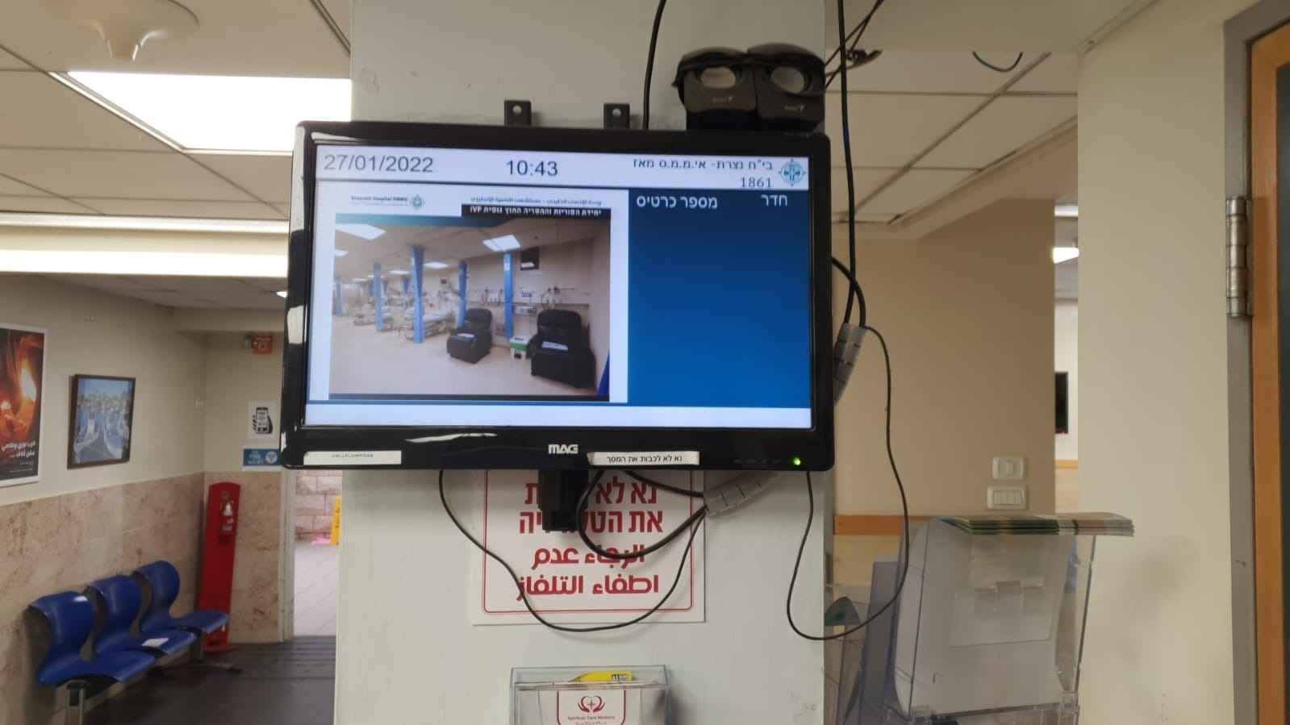
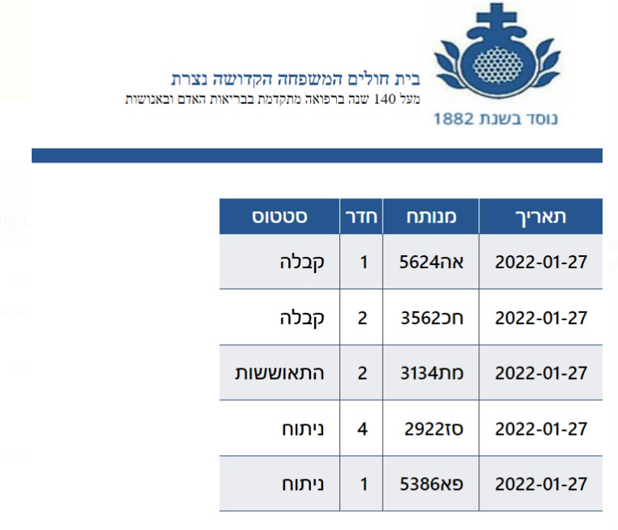
Usecase: управление потоками пациентов и ресурсами клиники
Было:
Устаревший МИС
Полностью ручной процесс маршрутизации пациентов
Постоянные очереди на регистратуре
Стало:
Более 50% записи онлайн!
Полностью прозрачная маршрутизация пациента
На 35% повышение эффективности использования ресурсов

Slide 12
Пример для государственного здравоохранения
ПГУ
РМИС (ГИС)
Единый портал пациентов
МИС₁
МИС₂
МИС_{n}
…
ЕГИСЗ/РЭМД
Med.me:
Соединит РМИС с локальными МИС
Соединит частных производителей МИС с ЕГИСЗ и ИЭМК/РЭМД
Позволит создать единый портал для пациентов на уровне региона с частными и бюджетными МО, предлагая запись онлайн, сквозную ЭМК и электронные рецепты
Бюджетные МО
Частные МО
Notes:
Ростелеком и Цифромед – активные игроки на региональном и федеральном уровне по цифровизации медицины. Мы рады помочь интегрировать частные и бюджетные клиники как на уровне РМИС, так и на федеральном уровне, и создать на порталах госуслуг личный кабинет пациента со сквозной ЭМК, онлайн-записью и даже назначениями врача для формирования электронного рецепта
Насрать на пилот, сразу запускаемся, пилотное внедрение

Slide 13



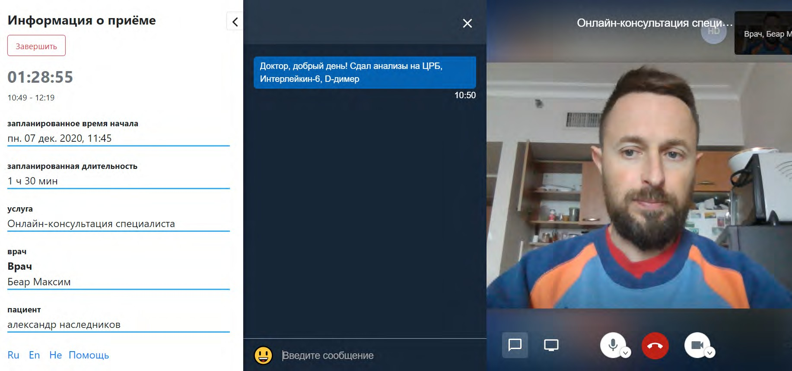




USECASE: Телемедицина
для собственныx пациентов
Доступна в приложении и по web-ссылке на любом устройстве, без требования устано- вить программу
Интеграция с МИС и ЛК пациента, не требует дополнительной системы для занесения ЭМК !
Видео, аудио, чат, демонстрация экрана, ав- томатическая запись
Защита канала связи по 152-ФЗ

Slide 14
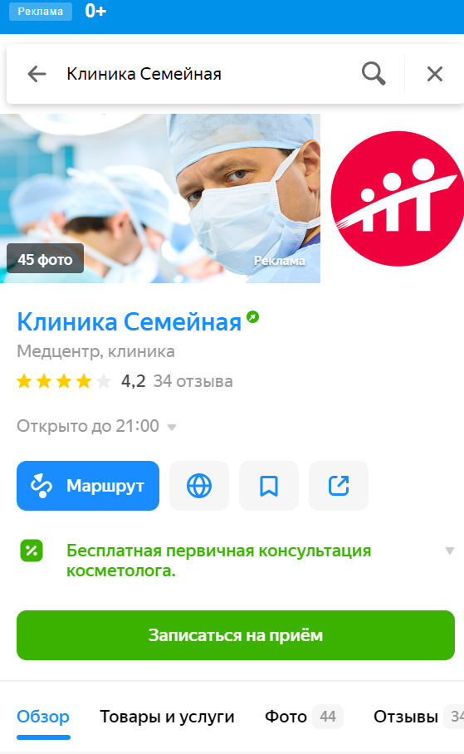
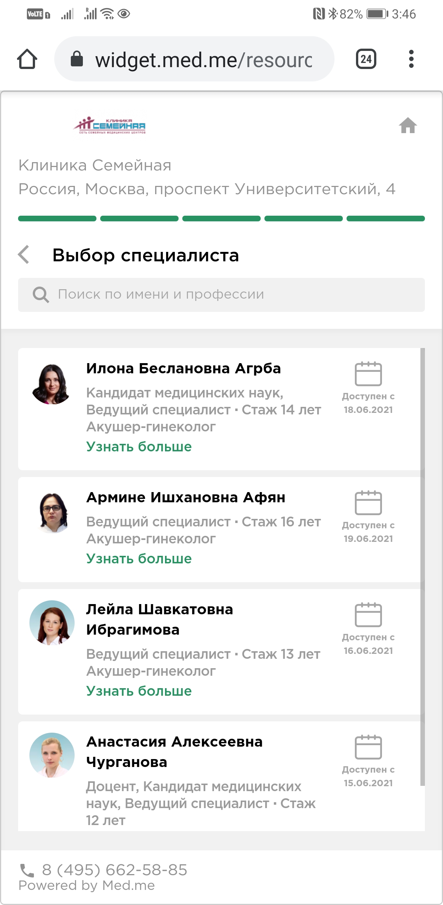
USECASE: от онлайн-записи к цифровой клинике
Было:
Старые МИС с неполным API (либо отсутствие)
Не оптимизирована работа регистратуры, нет онлайн-записи
Нет автоматизации работы со страховыми и лидогенераторами
Стало:
Интеграция с МИС, гибридная запись с на физический и онлайн-приём к одному врачу
Витрина для СК и лидогенераторов
Пилот по электронным рецептам
PRM для всей сети
В ближайшее время:
ЛК и приложение пациента
Продажа обезличенных RWD
Notes:
Сделать такие же скриншоты для Семейной

Slide 15
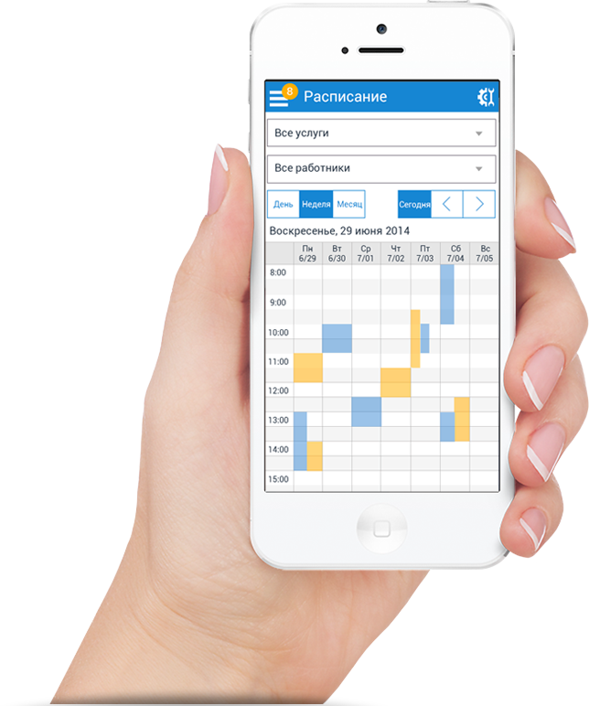
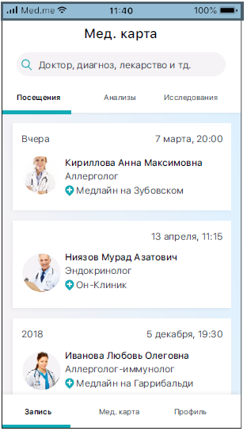
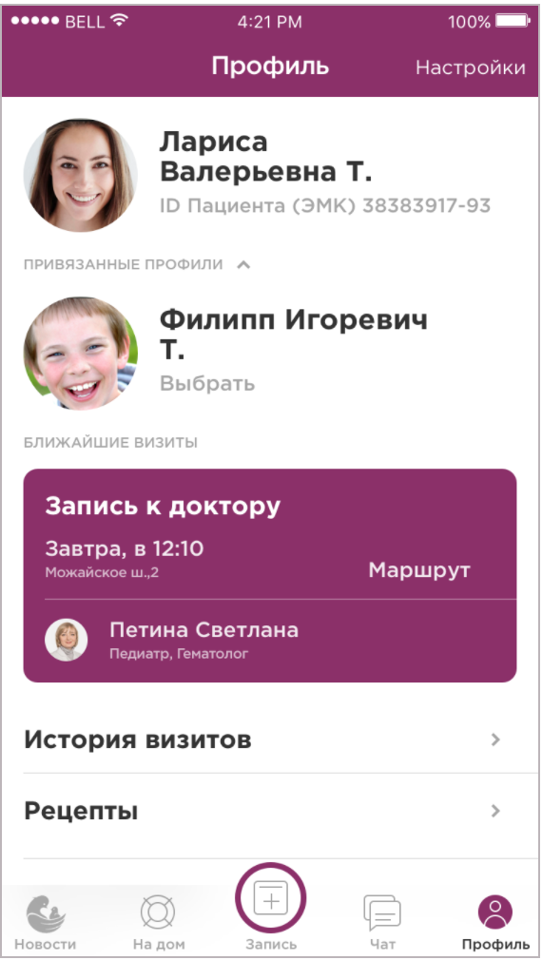
Мобильное
приложение с ЭМК
Запись к врачу онлайн
Электронная медицинская карта пациента: история записей, направления, назначения, анализы и др.
Карта с филиалами и геолокацией,
с сортировкой филиалов по удалённости
Брэндируется вашей клиникой!

Slide 16




Быль и боль страховых и лидогенератов
Запись пациента в клинику:
до 1.5 часов звонков
и согласований
Сверки с клиниками:
могут занимать до 1.5 месяцев
Отсутствие прозрачности: погрешность в расчётах может превышать
15% от суммы счёта
Ручная проверка соответствия услуг страховому договору:
от 15 мин до 4 часов на каждое обращение пациента
Notes:
Я здесь расскажу личную историю, как я 2 часа записывался на приём
Совместим два слайда: предыдущий в плане дизайна(?), и этот в плане тезизов

Slide 17
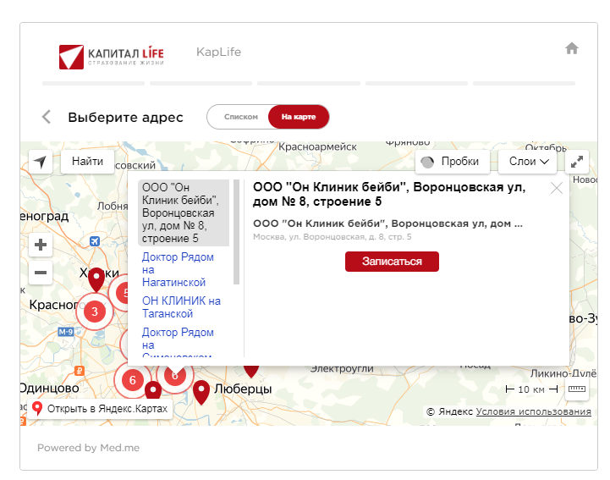
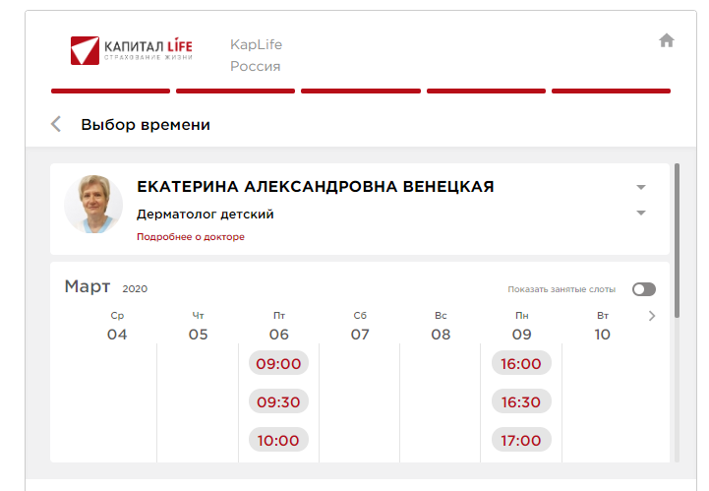
Онлайн-запись в партнёрские МО
Экономия времени врача страховой,
КЦ клиники и пациента
Поиск по ближайшему доступному
приёму по всем сетям клиник
Оптимизация по стоимости приёма
Отслеживание дальнейшей истории
Разделение на страховые слоты
Пациенты записываются сами 24/7

Slide 18
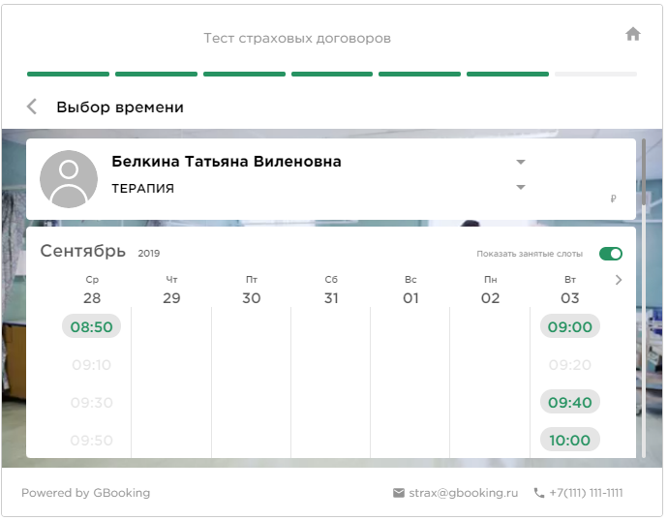
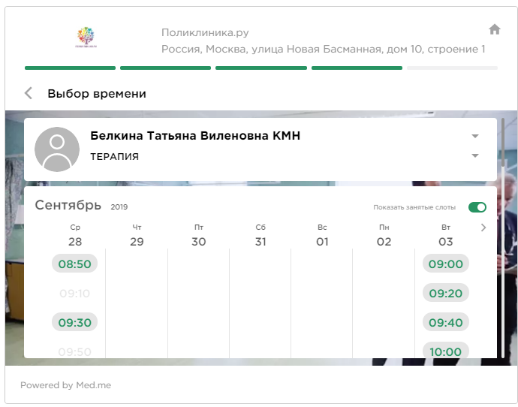
Разделение на страховые слоты
Слоты для страховой
Слоты у клиники
Получение страхового расписания у клиник, деление на «страховое» и «обычное»
Возможность записывать именно на те слоты, которые клиники выделяют для записи пациентов страховых (в среднем, до 50% всех слотов).

Slide 19
Реестр прикреплённых пациентов (РПП)
Снижение времени обработки
в КЦ клиник РПП
Прямая интеграция с МИС
Предотвращение ошибок
ввода вручную
Соответствие программе прикрепления
Клиники
Пациенты
МИС
Страховые
компании

Slide 20








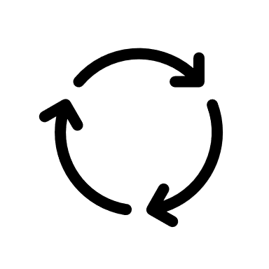
Согласование услуг и гарантийные письма
Автоматическое согласование страх. тарифа и доступных пациенту услуг.
Экономия времени сотрудников страховой (от 15 минут до нескольких часов): не нужно проверять вручную, покрывается ли услуга договором.
Услуга 1
Услуга 1
Услуга 2
Услуга 2
Клиника с Med.me
Пациент + полис
Услуга 3
Услуга 3

Slide 21
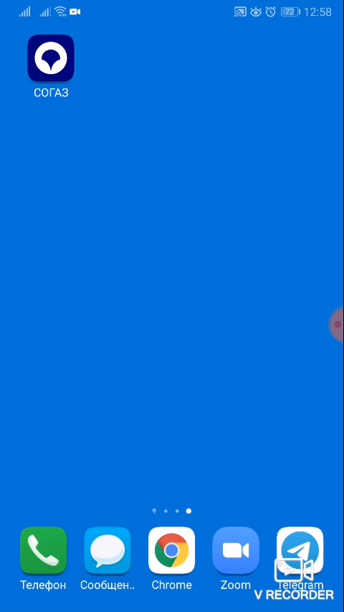
Доступ к ЭМК пациента
Плюсы доступа страховой к данным ЭМК пациента
Единая медкарта для пациента и докторов
Возможность видеть историю болезни и делать выводы о правомерности того или иного лечения, анализов и исследований
Проверка соответствия лечения стандартам
Повышение лояльности пациента
(ответ на расширенный набор вопросов пациента)

Slide 22




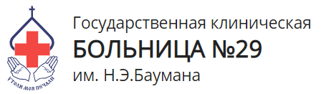











Решения Med.me
Клиенты и партнёры
Шина обмена медицинскими данными
(152-ФЗ)
Мобильное и веб приложение для пациентов
Онлайн-запись для пациентов
PRM (рабочий кабинет) для клиник
Модуль Электронной Медицинской Карты (ЭМК)
Телемедицина (браузер или мобильное приложение)
Электронные рецепты и назначения
И более 680 филиалов клиник
в России и Израиле
Notes:
Немного о компании.
Наши основные клиенты – это клиники, и на базе интеграционной шины мы предлагаем целый ряд продуктов – личный кабинет пациента с встроенной электронной медицинской картой и онлайн-записью, PRM-систему для управления пациентопотоком и ресурсами клиники, модули телемедицины и электронных рецептов, модули автоматизации взаимодействия между страховыми и клиниками.
Наши партнёры – это страховые и фармкомпании, которым нужен доступ к большому количеству электронных медицинских карт, мы рады масштабироваться вместе.
Среди инвесторов компании – Яндекс и ведущие фонды из России, США и Израиля

Slide 23
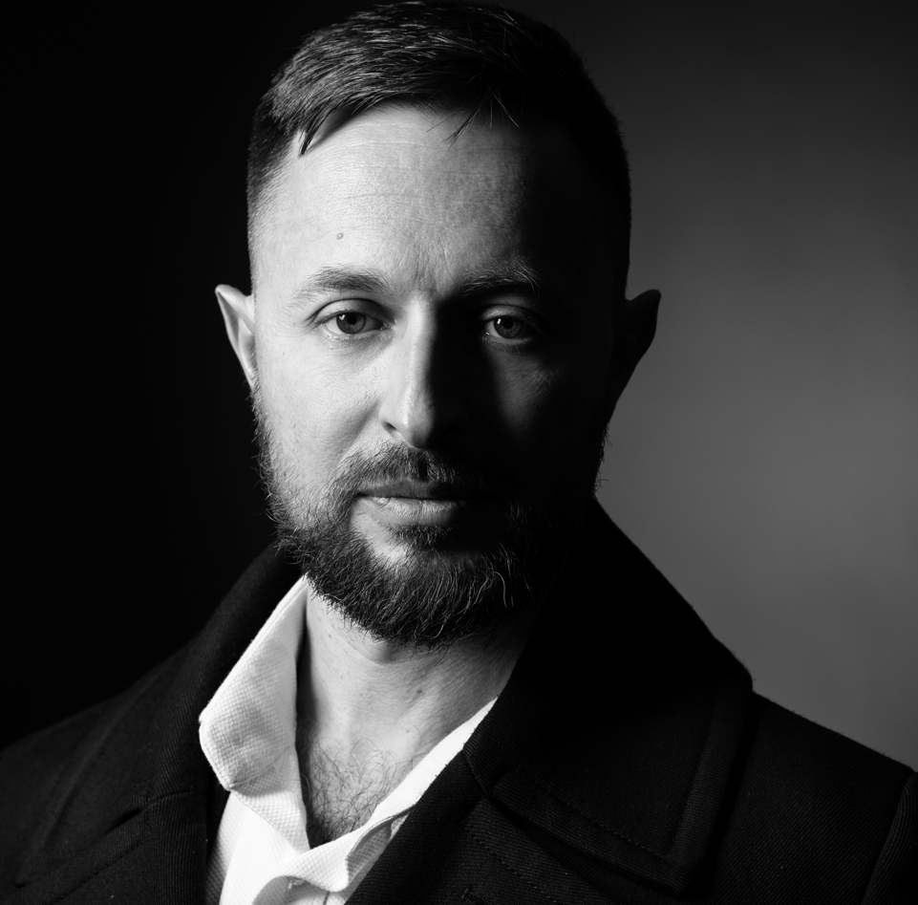
Давайте вместе сделаем медицину цифровой!
Александр Наследников
Основатель и CEO
Контакты:
WA/TG: +7 925 244-65-35
Email: xalex@med.me
Notes:
Добавить планы:
Что дальше
Куда идём?
Анонс про стратегического партнёра?
Идём в регионе
5-6 слайд дублируют, сделать более быстрый переход

